Slide 1
Кулхацкеры
AIIJC

Slide 2
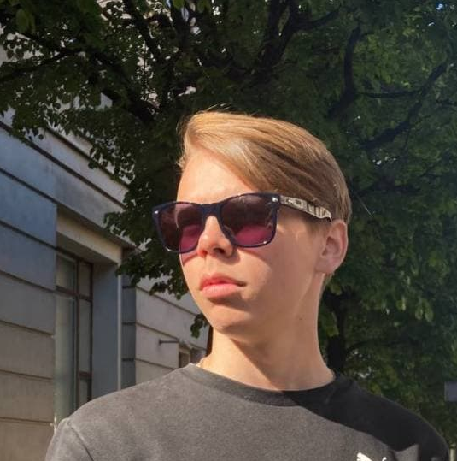

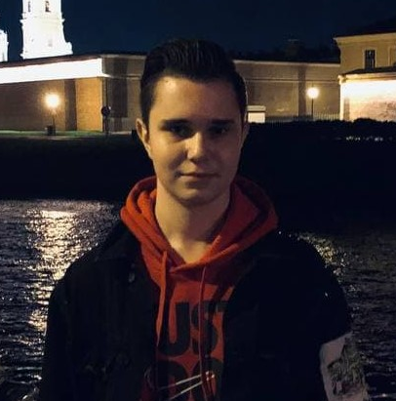
Наша команда
Даниил Дивеев
Никита Григорьев
Эдуард Суджян
16 y.o. Teamlead, Data Analyst
16 y.o. Data Scientist
15 y.o. Data Scientist

Slide 3
Задача хакатона
Какая была задача?
Создания алгоритма, который отвечает на вопросы
Запрещены:
Поисковые системы
Платные базы данных

Slide 4




Решение
Информация
Предсказание
UI

Slide 5
— coolhacker team
“We are faster than google”

Slide 6
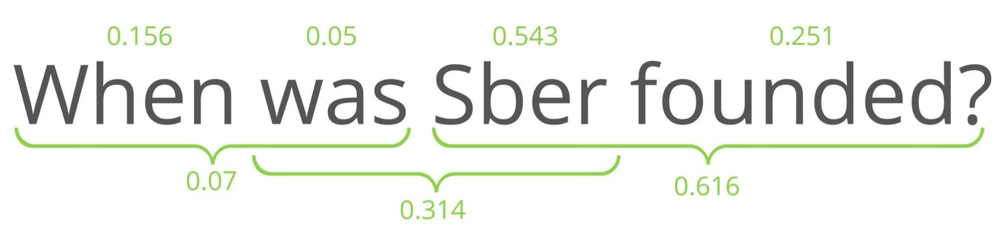
Пример выделения ключевых n-gramm

Slide 7
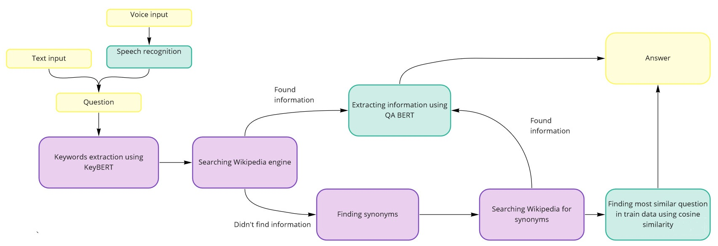
Архитектура

Slide 8
Статистика
Дает ответ в среднем за 2,6 секунды
Эргономичность
Точность
Скорость
f1-score -> 0.22
Требуется не более 8 ГБ оперативной памяти

Slide 9
Будущее нашего проекта
Синтез голоса
Распознавание вопросов на изображении
Получение информации из других источников

Slide 10
Где наш проект может быть полезен?
Молодежь
Люди старшего возраста
Telegram
Скорость поиска
Голосовой интерфейс
Юзер френдли UI
СберКласс
СберИнститут
СберСалют!

Slide 11
Почему именно мы?
Не используем поисковые системы
Удобство
Скорость ответа
Голосовой интерфейс
Получаем информацию только с готовых баз данных
Используем популярный мессенджер Telegram
Требуется максимум 3 секунды на ответ
Можете задать вопрос голосом и наш бот распознает его

Slide 12


Задайте вопрос нашему боту прямо сейчас!
@CoolHacker_QA_bot

